Slide 1



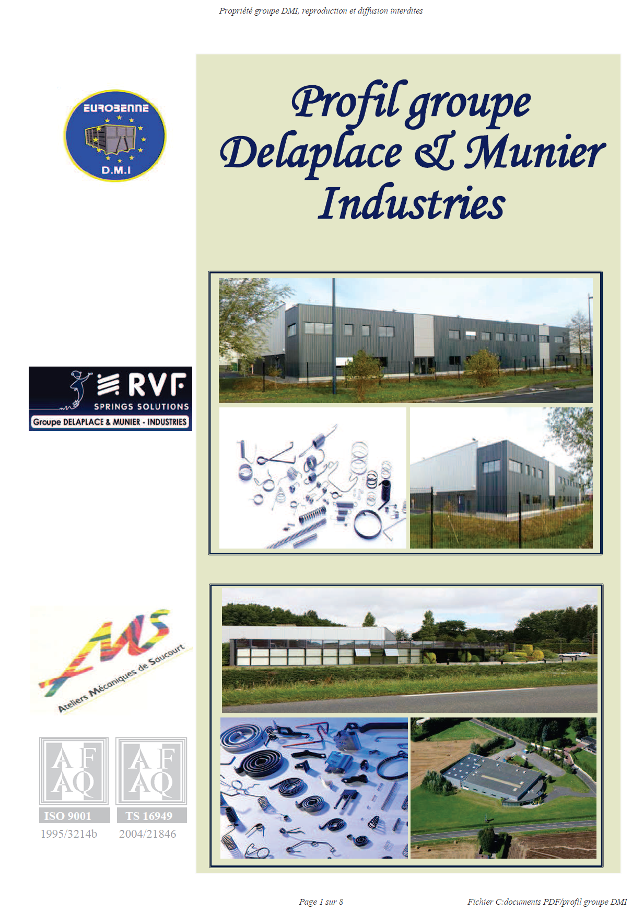
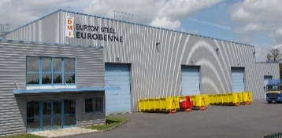
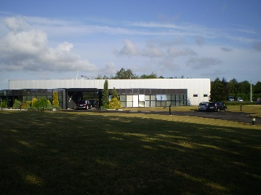
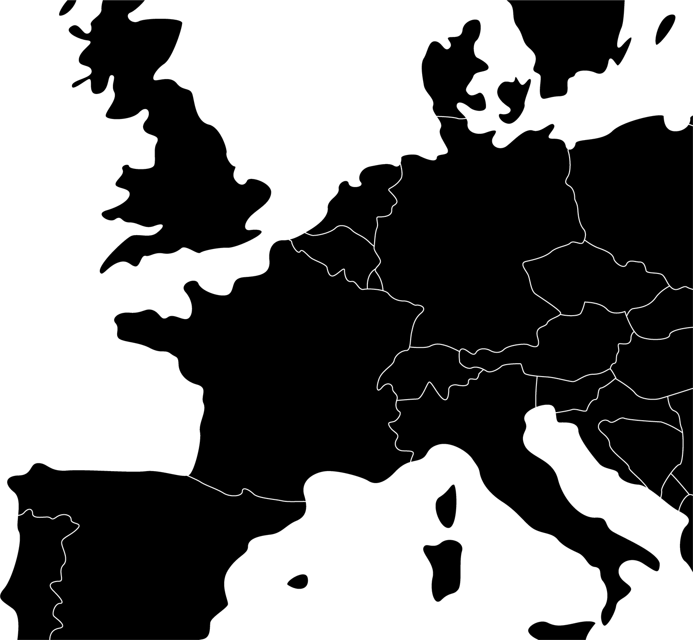
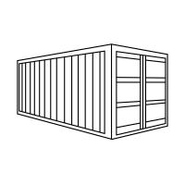
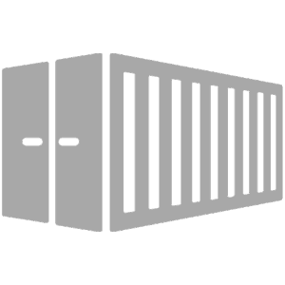
Groupe DMI
Nibas (80)
Wattrelos (59)
St Quentin (02)
Fabrication de Ressorts et de Bennes
Division
Bennes
3 usines dans les Hauts-de-France

Slide 2
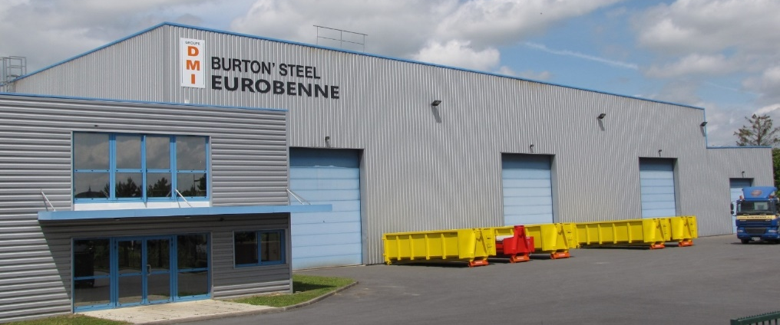
Profil groupe DMI
Division Bennes
Eurobenne
CA : 3,5 Millions € / an
Effectif : 40
Chiffres d’Affaires
12 000 000 € / an
Effectif Total
104 Personnes
Effectif Division Ressorts
70 Personnes
1 Usine
Idéalement situé dans les Hauts-de-France entre Paris et Lille (sortie d’autoroute A26)
La solution pour le transport des déchets

Slide 3
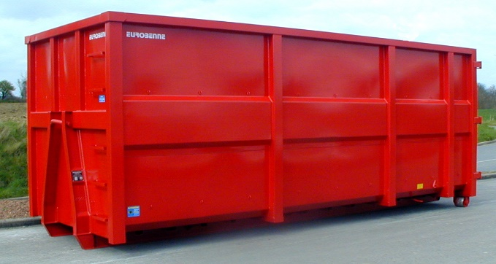
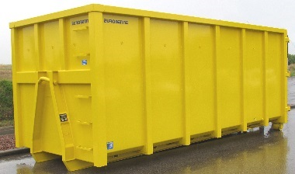
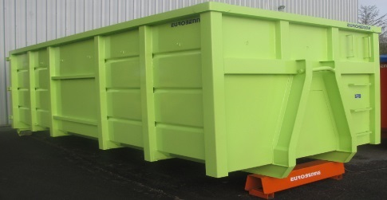
Eurobenne, toute une gamme de bennes…
Benne Ouverte EUROSTYLE 33m³
Benne Ouverte à Tôles Lisses 25m³
Nos Bennes Ouvertes
Un espace publicitaire
intégré
Benne Ouverte à Tôles Nervurées 20m³

Slide 4
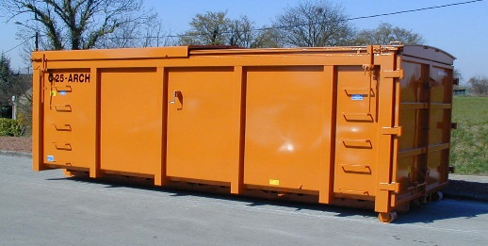
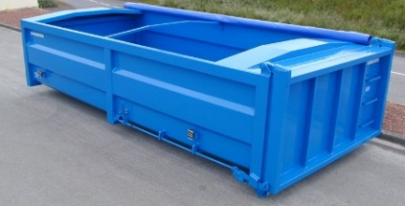
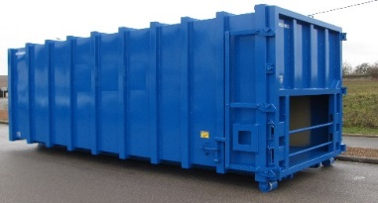
Un bureau d’études entièrement dédié à vos besoin.
Benne à toit coulissant 25m³
Benne étanche
Nos Bennes Spéciales
Caisson de compaction

Slide 5
Bennes à chaines
Type Multibenne
Benne à ordure ménagères
Consultez toutes nos bennes sur notre site web.
http://www.eurobenne.fr

Slide 6

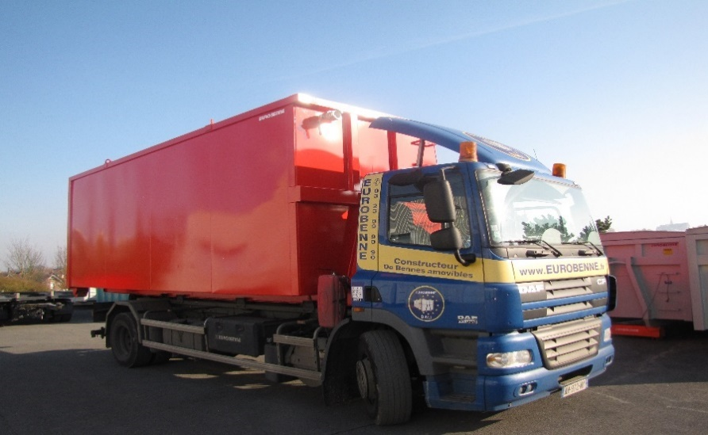

En résumé :
Contact :
Production de 1000 Bennes par an
Un bureau d’études pour répondre à vos besoins
Un atelier de 4500m² avec une cabine de peinture de 100m² aux normes de sécurité
Une fabrication 100% française sur notre site de St Quentin
Plus de 50 ans d’expériences dans la collecte de déchets
La livraison et la mise en place par nos soins avec notre camion Ampliroll, jusque chez vos clients
Tel : 03-23-09-90-90
Mail : eurobenne@orange.fr
Site Web : www.eurobenne.fr
Adresse : Rue Jacques Yves Cousteau,
ZAC du bois de la chocque,
02100 St Quentin

